Slide 1
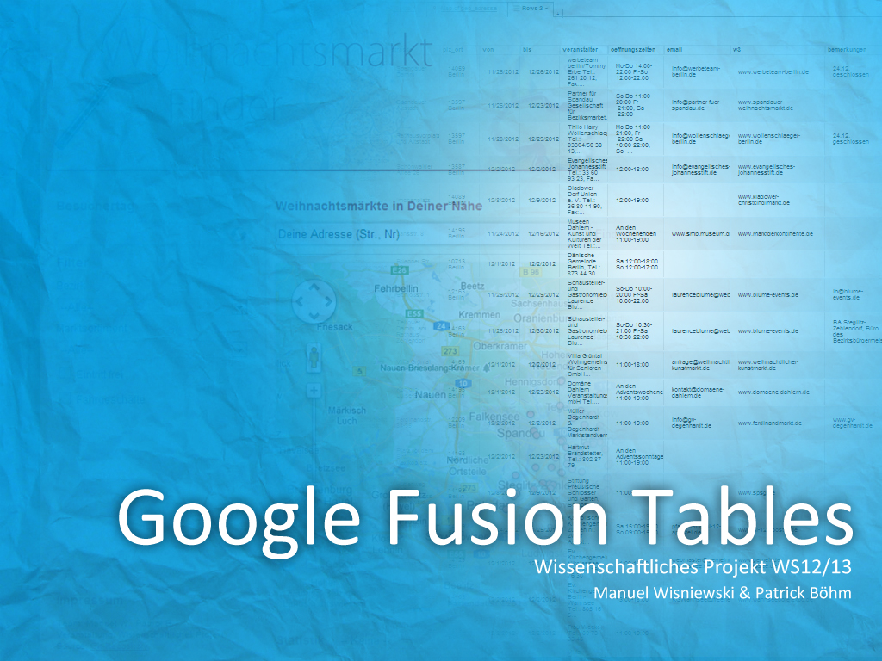

Slide 2
Gliederung
    Google Fusion Tables
      Definition
      Systemarchitektur
      Datenvisualisierung
      Entwicklungsumgebung
    Anwendungsspezifikation
    (idee, wireframe, design)
    Technische Umsetzung
    (prototyp, js, browser und code-zeigen)
    Fazit

Slide 3
Headline
Subheadline
    Bedrohungen sind grundsätzlich negative Risiken
    Sie bieten keinerlei Chancen im Sinne des Projektziels
    Bedrohungen sollten erfasst, erkannt und minimiert werden
Beispiele
        Veränderungen der Finanzsituation, Strategie oder im Management
        Verunsicherung des Projektteams sowie Ressourcenengpässe
Notes:
Bedrohung
Bedrohungen sind grundsätzlich negative Risiken, also negative Abweichung vom Projektplan
Sie bieten keinerlei Chancen im Sinne des Projektziels
Bedrohungen sollten erfasst, erkannt und minimiert werden
Beispiel
Außenfaktoren, auf die man kein Einfluss hat
Veränderungen der Finanzsituation, Strategie oder im Management
Verunsicherung des Projektteams bzgl. Implementierung

Slide 4
Risiken
Chance
    Chancen sind positive Abweichungen vom Projektplan
    Chancen sollten erfasst, erkannt und erhöht werden
Beispiele
        Neue Ressourcen, Fachkräfte bzw. Spezialisten
        Positive zeitliche Verschiebung, Nachkalkulation, etc.
Chance ist die erkannte Möglichkeit, durch gezieltes Handeln einen Zustand zu erreichen, der den eigenen Interessen entspricht.
http://projektmanagement-definitionen.de/glossar/chance/ (02.01.2013)

Slide 5
Quellen
Literatur
Project Management Institute: A Guide to the Project Management Body of Knowledge, 4. Auflage,
Pennsylvania,2008
Christoph Ebert: Risikomanagement Kompakt, Heidelberg, 2006
Litke, Hans-Dieter/Kunow, Ilonka/Schulz-Wimmer, Heinz: Projektmanagement, Freiburg, Haufe-Lexware
GmbH, 2010
Internet
http://wirtschaftslexikon.gabler.de/Archiv/7669/risikomanagement-v8.html
http://www.ehealthkarriere.de/tag/risikobewertungsmatrix

Slide 6

Vielen Dank für die Aufmerksamkeit.

